Slide 1

Разработка системы оценки риска и предотвращения дорожно-транспортных происшествий
Бакалавр 4 курса математического факультета
Демченко А.Б.

Slide 2
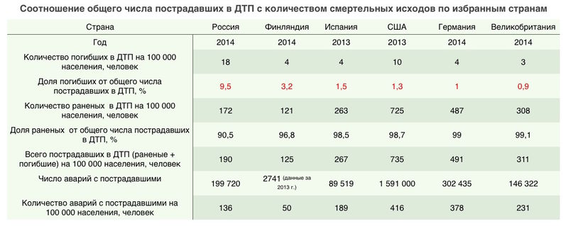

Slide 3

Постановка задачи
Разработка сервиса для оценки риска и предотвращения возможных дорожно-транспортных происшествий

Slide 4
Актуальность
Своевременное оповещение водителей о возможности возникновения аварийной ситуации на том или ином участке дороги
Оптимизация работы служб, обеспечивающих нормальное функционирование трасс (ГИБДД, дорожные службы)

Slide 5

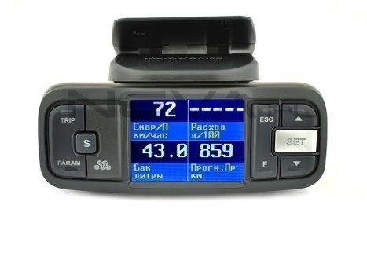

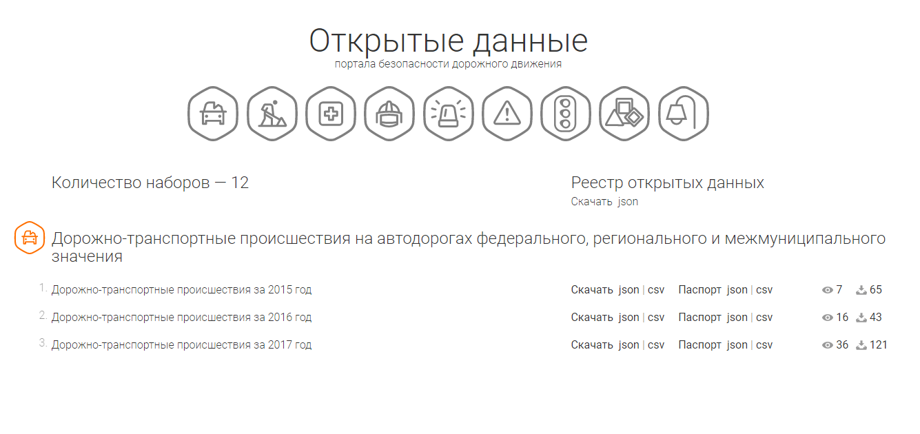
Данные
https://безопасныедороги.рф/opendata

Slide 6
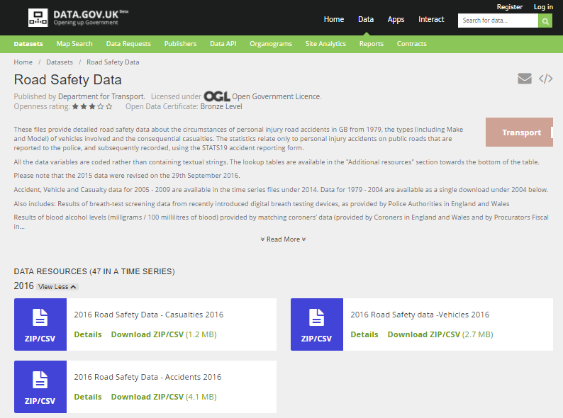
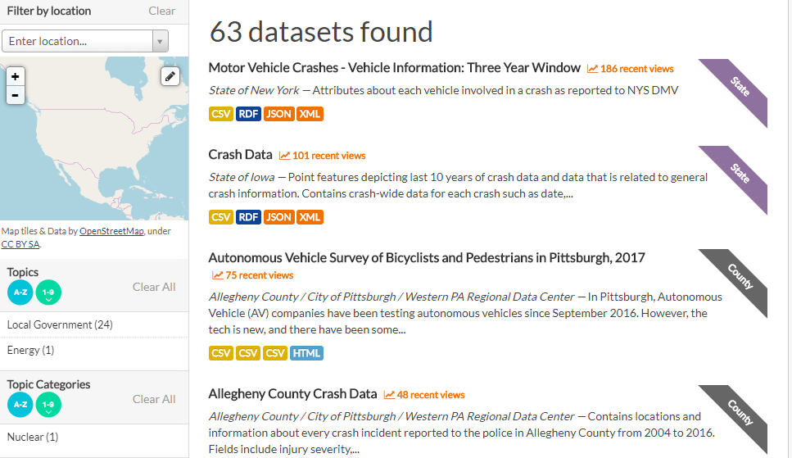
Данные
Информация об обстоятельствах дорожно-транспортных происшествий в Великобритании с 1978 г.
https://data.gov.uk/dataset/road-accidents-safety-data
Открытые данные правительства США
https://catalog.data.gov/dataset?tags=accident

Slide 7



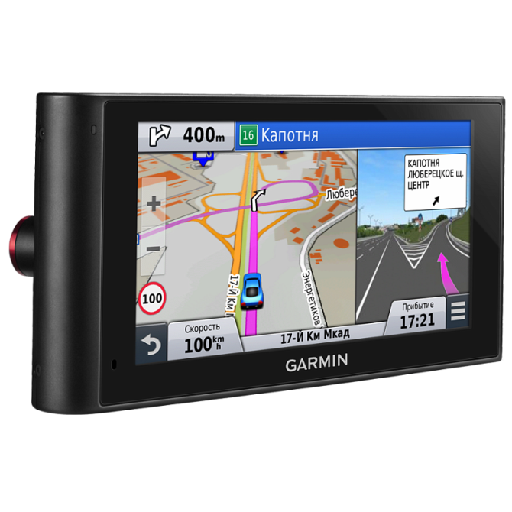

Бизнес-логика сервиса
Сервис

Slide 8



Потенциальные пользователи
Физические лица
(водители, велосипедисты и т.д.)
Юридические лица
(службы такси, общественного транспорта,
транспортных перевозок и т.д.)
Государственные службы
(ГИБДД, дорожные службы)

Slide 9



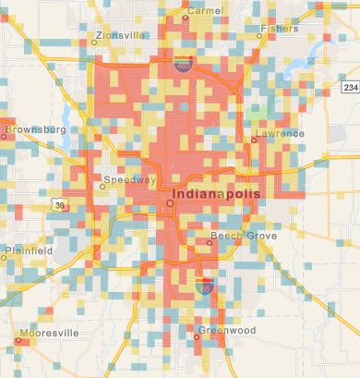
Имеющиеся аналоги
Yandex Data Factory и Росавтодор: система, прогнозирующая ситуации на дорогах, в реальном времени
Патент компании Google: система предупреждения водителя о повреждениях на дороге
Indiana Daily Car Crash Prediction Map - сайт, с оценками рисков возможных автопроисшествий в штате Индиана (США)
https://www.in.gov/isp/ispCrashApp/main.html

Slide 10
Исследовательская часть
Классификация на основе алгоритмов машинного обучения
Оценка риска ДТП
Совершенствование качества предсказания ДТП с учетом накопленных данных

Slide 11


План реализации
Сбор и анализ базы данных
Применение классических алгоритмов машинного обучения
Применение алгоритмов из области глубокого машинного обучения
Тестирование алгоритмов на суперкомпьютере NVIDIA DGX-1
Апробация алгоритмов на пилотных проектах
Регистрация интеллектуальной собственности
Участие в профильных выставках, конференциях

